Slide 1
Výukový materiál zpracován v rámci projektu EU peníze školám
Registrační číslo projektu: CZ.1.07/1.5.00/34.1063
Šablona: | III/2 | č. materiálu: | VY_32_INOVACE_148
Jméno autora: | Mgr. Tomáš FULÍN
Třída/ročník: | PS2 / 2.ročník
Datum vytvoření: | 20.9.2013
Vzdělávací oblast: | Matematika a její aplikace
Tematická oblast: | Sudá, lichá funkce
Předmět: | Matematika
Výstižný popis způsobu využití, případně metodické pokyny: | Prezentace na určování vlastností funkcí. Vysvětlí rozdíly mezi sudou a lichou funkcí a způsobem jak tuto skutečnost vyčíst z grafu funkce. Student se dozví typické představitele sudých a lichých funkcí. Prezentace je doplněna animacemi pro lepší pochopení a názornost.
Klíčová slova: | Funkce, sudá funkce, lichá funkce, graf
Druh učebního materiálu: | Studijní materiál, přehled látky

Slide 2
Sudá x lichá
Vlastnosti funkcí

Slide 3
Definice
Sudá funkce: O funkci řekneme, že je sudá právě tehdy, když pro každé číslo x ∈ D(f) platí:
f(x) = f(-x)
Jinak řečeno: Pokud dosadím do předpisu funkce libovolné číslo a poté číslo k němu opačné, dostanu stejnou funkční hodnotu!
Lichá funkce: O funkci řekneme, že je sudá právě tehdy, když pro každé číslo x ∈ D(f) platí:
f(x) = - f(x)
Jinak řečeno: Pokud dosadím do předpisu funkce libovolné číslo a poté číslo k němu opačné, dostanu dvě navzájem opačné funkční hodnoty!

Slide 4
Příklady sudých funkcí
y = x²
Výpočet např. pro x = 5
f(5) = 5² = 25
f(-5) = (-5)² = 25
Obdobně pro:
y = x⁴ ; y = x⁶ ; y = x⁸ ; … ; y = x² ± k ; …
y = cos x ; y = cos x ± k ; …
y = IxI ; y = IxI ± k
…a další

Slide 5
Příklady lichých funkcí
y = x³
Výpočet např. pro x = 4
f(4) = 4³ = 64
f(-4) = (-4)³ = -(4)³ = - 64
Obdobně pro:
y = x⁵ ; y = x⁷ ; …
y = sin x ; sin x + k ; y = cos (x ± 90°) ; …
y = k.x
…a další

Slide 6
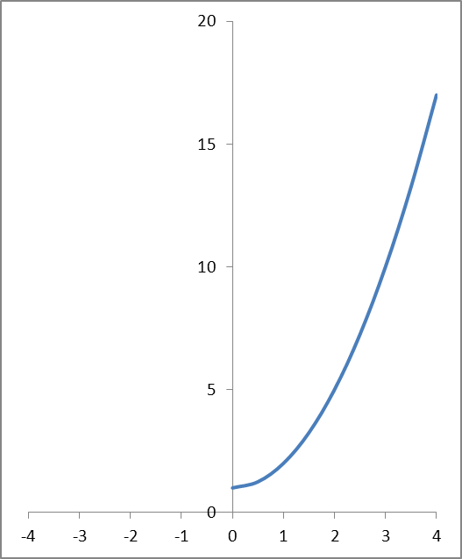
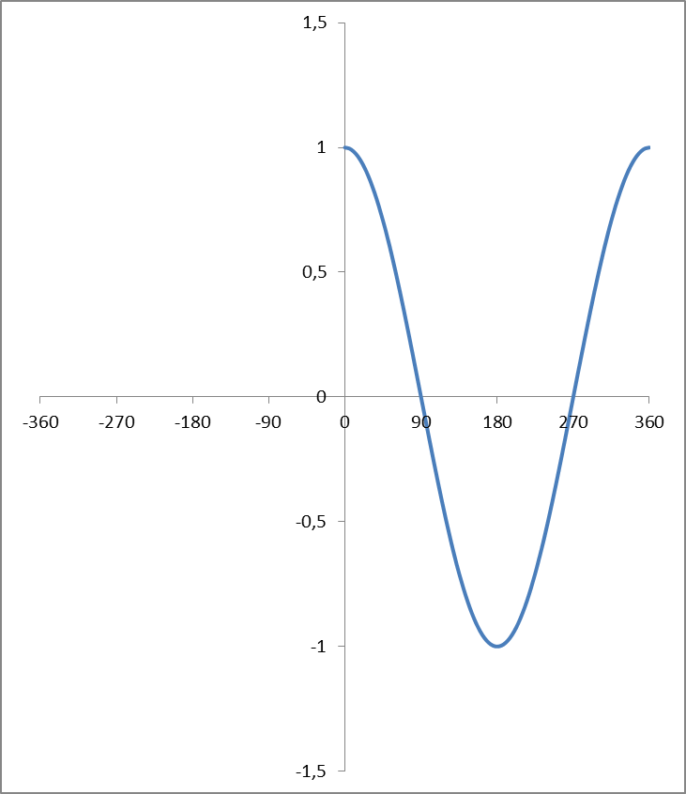
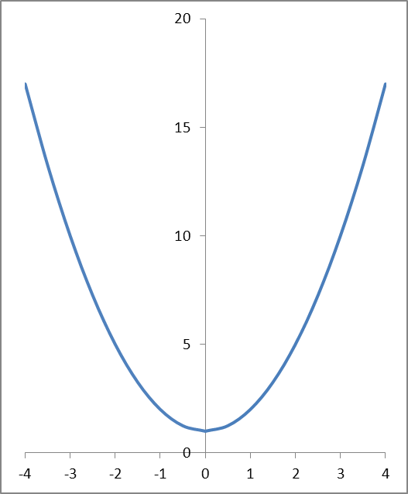
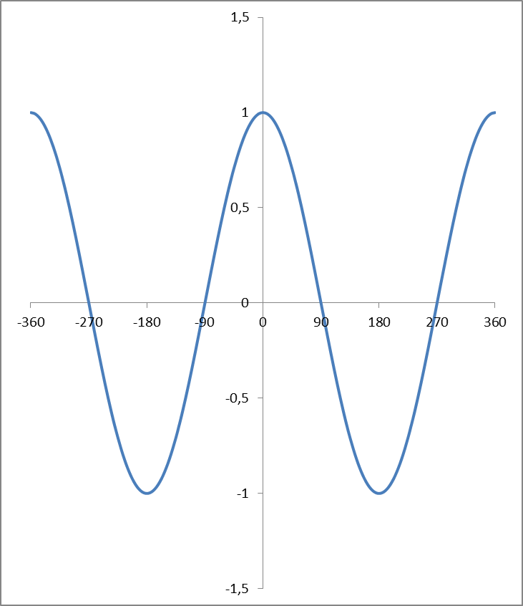
Jak poznat sudou funkci z grafu

Slide 7
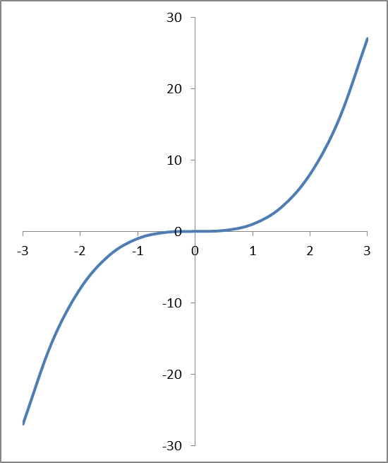
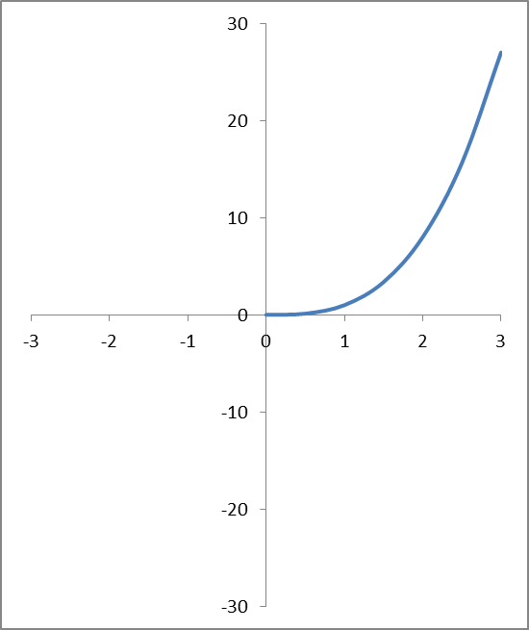
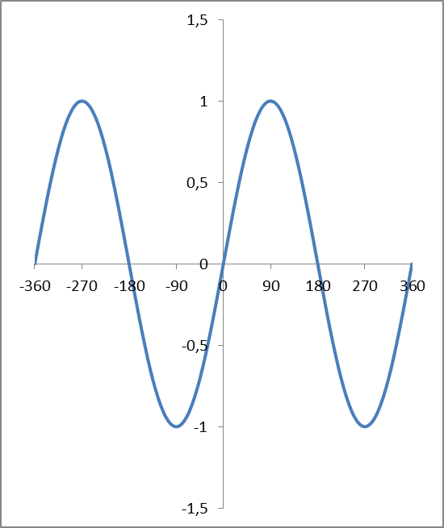
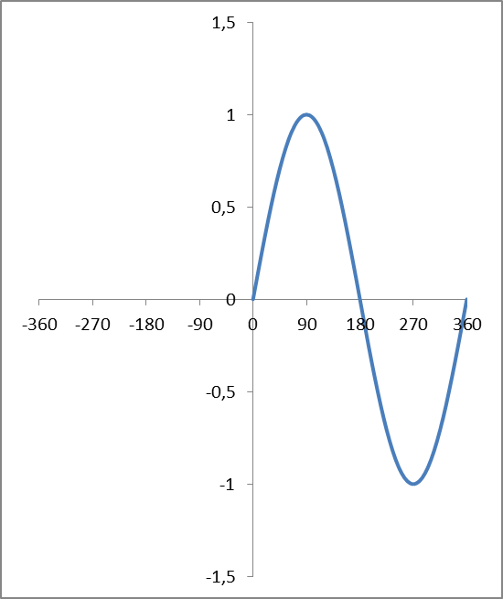
Jak poznat lichou funkci z grafu

Slide 8
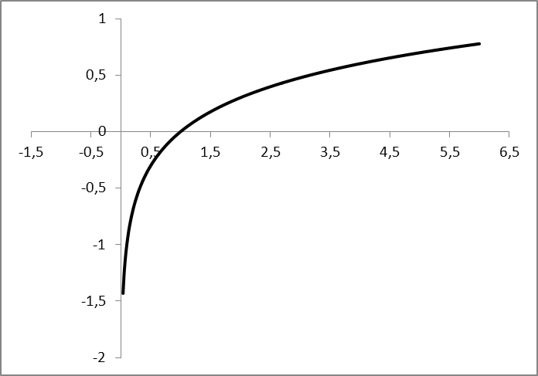
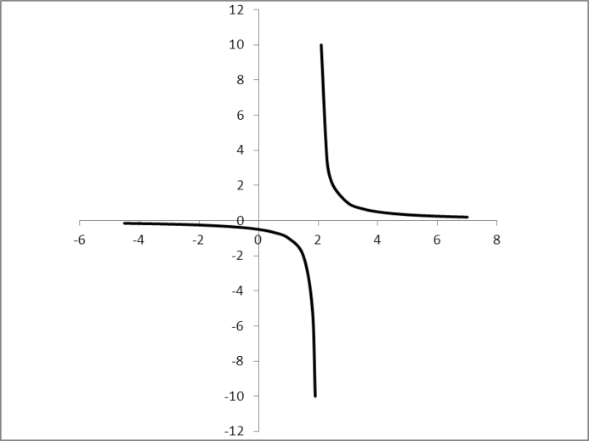
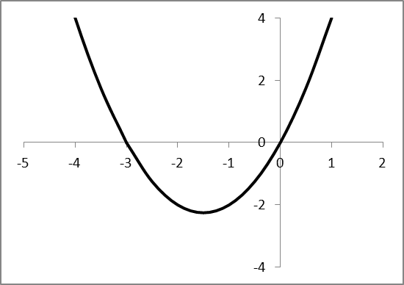
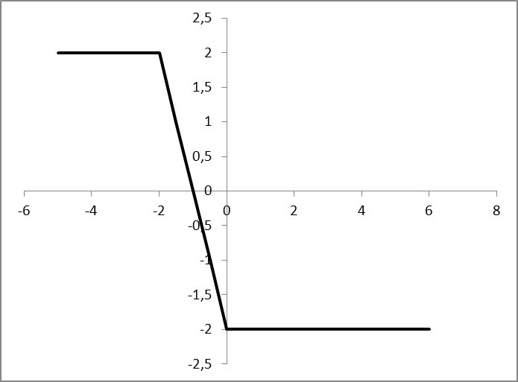
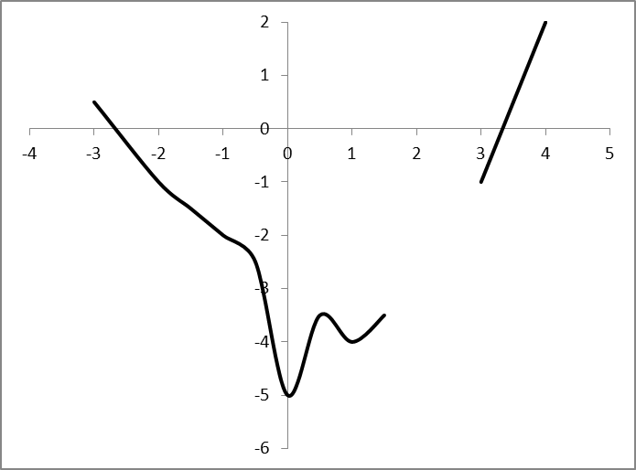
Funkce není ani sudá ani lichá
Takových funkcí je většina!
Ukážeme si pár příkladů na grafech:

